Slide 1
PPT模板下载：www.1ppt.com/moban/ 行业PPT模板：www.1ppt.com/hangye/
节日PPT模板：www.1ppt.com/jieri/ PPT素材下载：www.1ppt.com/sucai/
PPT背景图片：www.1ppt.com/beijing/ PPT图表下载：www.1ppt.com/tubiao/
优秀PPT下载：www.1ppt.com/xiazai/ PPT教程： www.1ppt.com/powerpoint/
Word教程： www.1ppt.com/word/ Excel教程：www.1ppt.com/excel/
资料下载：www.1ppt.com/ziliao/ PPT课件下载：www.1ppt.com/kejian/
范文下载：www.1ppt.com/fanwen/ 试卷下载：www.1ppt.com/shiti/
教案下载：www.1ppt.com/jiaoan/ PPT论坛：www.1ppt.cn
中原银行产品宣讲
中原银行郑州分行公司银行部总经理
肖锐
二〇一八年六月

Slide 2
目录/Contents
01
宏观经济形势分析
02
中原银行基本情况介绍
03
中原银行中小企业产品介绍

Slide 3
01
宏观经济形势分析

Slide 4
一、2018年宏观形势分析
（一）国际经济形势分析
世界主要经济体均表现出稳健的增长态势， 经济增速和通胀率持续改善。
GDP情况
美国：2017年同比增长4.1％，较上年加快0.8个百分点，总体经济复苏态势良好。
欧元区：2017年同比增长2.5%，较上年加快0.6个百分点，创10年增长新高。
日本：2017年同比增长1.6%，较上年放快0.6个百分点，已经连续 11个季度保持经济正增长。
从目前数据来看，海外经济增长和通胀率均持续向好，为利率政策正常化提供可行的基础。
在美国加息、减税、美联储缩表的影响下，2018年世界主要经济体进入紧缩周期，北京时间3月22日凌晨，美联储货币政策会议决定，加息25个基点，将联邦基金目标利率区间上调至1.50%-1.75%，2018年美联储预计再加息两次，英国央行、加拿大央行、瑞典央行、澳洲联储、新西兰联储等都可能步入加息通道。

Slide 5
一、 2018年宏观形势分析
（二）国内宏观形势分析
1.2018年中国经济增长平稳，由“量”转“质”。2017年，全年国内生产总值827122亿元，比上年增长6.9%，这是最近七年来经济年增长率首次出现回升，最终消费支出对国内生产总值增长的贡献率为58.8%。
2.稳健中性货币政策基调保持不变，宏观审慎政策将兼顾市场流动性水平适度。2017年中央经济工作会议明确了2018年的财政政策和货币政策总基调：积极的财政政策取向不变，调整优化财政支出结构，确保对重点领域和项目的支持力度，压缩一般性支出，切实加强地方政府债务管理。稳健的货币政策要保持中性，管住货币供给总闸门，保持货币信贷和社会融资规模合理增长，保持人民币汇率在合理均衡水平上的基本稳定。

Slide 6
一、 2018年宏观形势分析
（二）国内宏观形势分析
3、未来三年中国经济由高速增长阶段转向高质量发展阶段
现任国务院副总理、时任中共中央政治局委员、中央财经领导小组办公室主任刘鹤在达沃斯论坛上做了主旨发言，提出了监管“三年之期”的观点，未来3年左右的时间，使得宏观杠杆率得到有效控制，金融结构适应性提高，从总量扩张向结构优化转变。
4、 2018年金融监管政策收紧
今年一季度，央行和银监会在政策方面继续发力，特别是1月份，银监会和央行合计出台13个文件，几乎占到了一季度政策文件的一半。就整个一季度而言，监管层的力度没有丝毫减弱的迹象，不过相较于2017年，整个政策的思路仍然是在进行“补短板”的操作，很多政策先前已经征求过意见，或者已经提前披露。
。
小结：① 2018年两大风险：合规性风险、流动性风险；
② 利率将维持高位，贷款额度持续紧张。

Slide 7
02
中原银行情况介绍

Slide 8
一、中原银行基本情况介绍
中原银行是河南省唯一一家省级法人银行，成立于 2014 年 12 月 26 日，总部设在省会郑州市。目前，中原银行下辖18 家分行和 2 家直属支行，共有营业网点 460 家，全行在岗员工 1.3 万余人；作为主发起人，在省内设有 9 家村镇银行和 1 家消费金融公司；2017 年 7 月 19 日,在香港联交所主板挂牌上市。成立以来，中原银行按照河南省委、省政府提出的“将中原银行办成一流商业银行”的发展目标，基于“贴近市民、服务小微、支持三农，推进区域经济发展”的市场定位,积极践行“传统业务做特色、创新业务找突破、未来银行求领先”三大发展战略，坚持改革创新发展，全力支持地方经济建设、服务社会民生，取得了良好的经营业绩和发展成果。

Slide 9
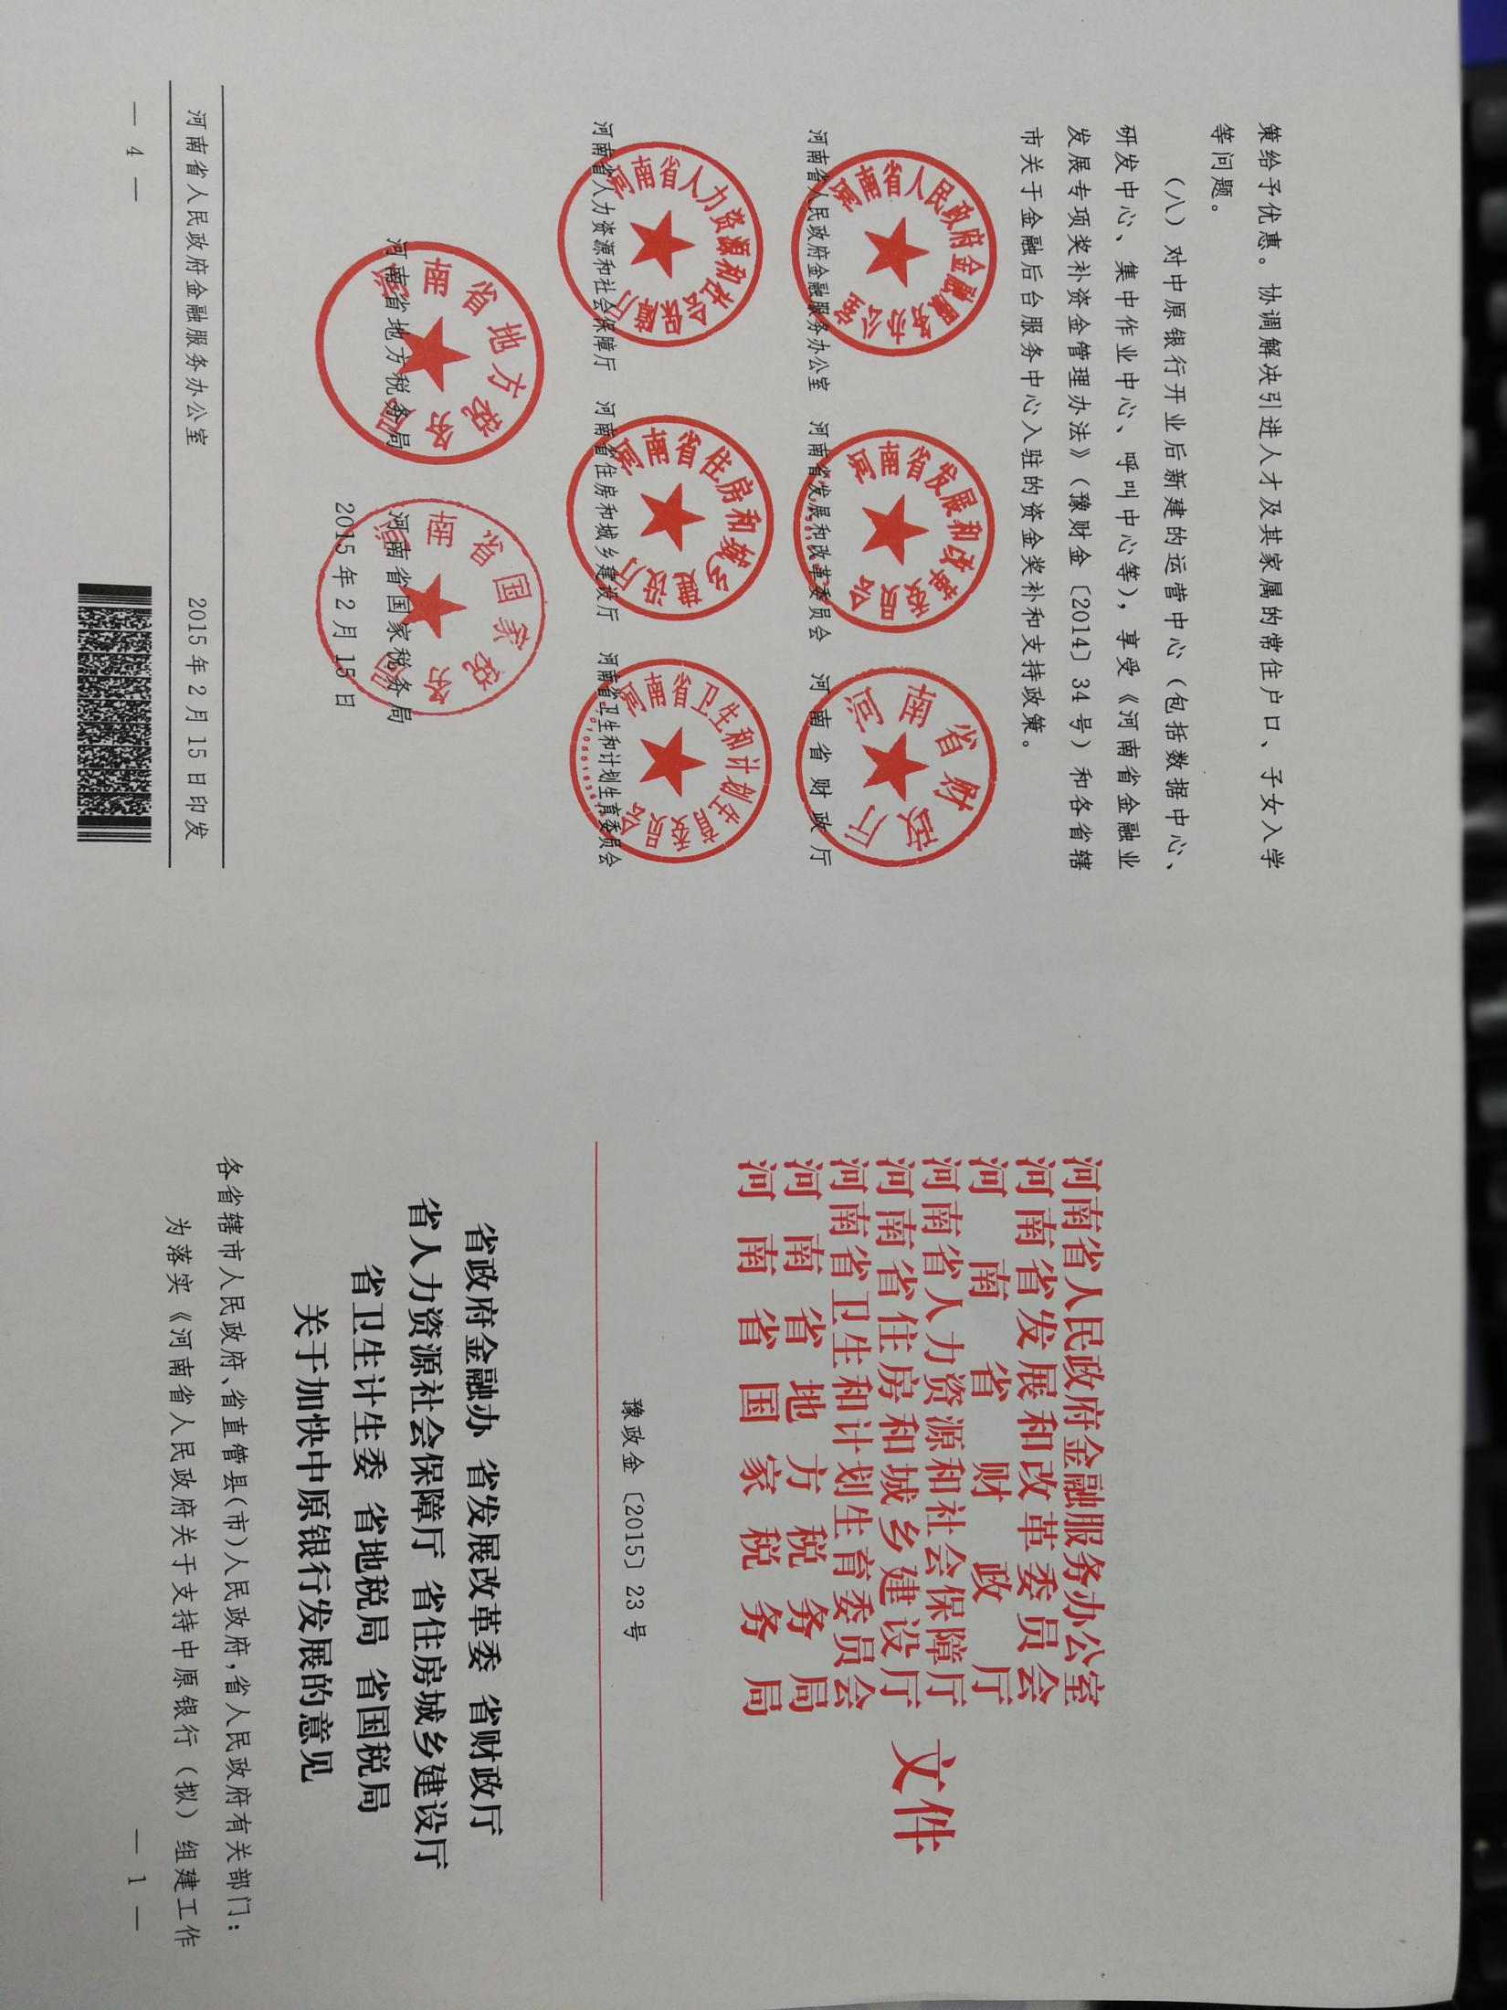
一、中原银行基本情况介绍

Slide 10
二、中原银行服务优势
1、审批优势：
企业的业务发起部门郑州分行及总行均在郑州，审批流程短，决策效率高。
2、网点优势：
遍布全省各地市460余家营业网点，分支机构体系健全，服务渠道多种多样，通过营业网点、自助设备、电子化服务渠道，为贵单位提供全天候、多功能、多层次、全方位服务。
3、产品优势：
通过不断的产品创新，致力于为企业提供包括传统授信、投行业务、个人金融业务等在内的全面丰富的金融产品，同时我们将通过不断的产品创新和研发，更好地为企业提供服务。
4、本土优势：
中原银行作为唯一一家省级法人银行，员工超万人，营业网点460余家。2017年底在郑员工将突破1500人，营业网点达到27家。
5、客户资源优势：
中原银行目前拥有授信客户逾万家，涵盖河南省内主要大型央企、国企、上市公司，并且与省、市政府关系密切，与省内各地市均已签订战略合作协议，通过中原银行为媒介，能为贵单位提供相应的支持，实现双赢。

Slide 11
三、中原银行服务小微情况介绍
1.科技金融业务方面的创新与特色
我行与河南省科技厅签订了《河南省科技金融“科技贷”业务合作协议书》，合作开展“科技贷”业务
2.围绕交易银行做大链式产品
截至 2017 年末，我行通过在线供应链累计为小微企业融资 860 笔，金额 12 亿元
3.全力打造大数据线上化产品
税单贷、永续贷等产品陆续上线
4.加快小微企业专属产品建设
量身打造“续贷宝、农贷 1+N、种子基金”等多款差异化产品
5.结合区域优势制订特色化产品
各地市分行积极开展业务创新，依托本土优势，研发区域特色小微贷款产品。例如开封分行打造了“汴地金”支农品牌
6、朋友圈建设
保持同银行、信托、券商、保险等金融同业深入交流，沟通合作
7、全生命周期服务
中原银行采用完善的产品体系和灵活的授信策略为企业提供全生命周期的服务

Slide 12
03
中原银行中小企业产品介绍

Slide 13
1
税单贷
2
科技贷
3
政府采购贷
4
投贷保
5
中小企业集合债
6
河南省中小企业基金

Slide 14
3.1税单贷产品
★小企业税单贷产品
税单贷是中原银行同河南省国税局合作，面向由我行认可且连续正常纳税的中小微企业，依据其近两年年平均纳税总额发放的短期流动资金贷款业务。
  产品特点以及优势
  授信额度期限不超过1年，单笔支用贷款期限不超过六个月，且单笔贷款到期日不超过授信额度到期日；
  税单贷业务的授信额度最高不超过200万元；
  客户只需通过中原银行银行电子渠道，即可实现在线申请、实时审批、签约、支用和还款的快捷自助贷款业务；
  采用信用担保模式，同时追加借款企业主及其配偶（若有）、实际控制人及其配偶（若有）为借款企业提供连带责任保证；
  借款人的纳税状态为“正常”且最新纳税信用等级在B级（含）以上；最近一年的实缴税额应不低于2万元（含）的企业均可以申请。

Slide 15
3.2科技贷产品
★科技贷产品
“科技贷”产品，是中原银行以河南省科技厅设立的科技信贷准备金为损失补偿机制，为符合条件的科技型中小企业发放的用于其短期生产经营周转的人民币贷款业务。
  产品特点以及优势
  企业需要在河南省科技厅中小企业备案库内，备案类型为A类企业；
  可采用多元化组合担保方式，适当降低其科技型企业的房地产抵押要求；
  授信额度原则上不超过500万元，最高不超过1000万；
  对科技贷项下贷款利率实行上限管理，贷款利率不能高于基准利率上浮30%；
  施行科技厅三方机构和银行双向审批。

Slide 16
3.3政府采购合同融资产品
★政府采购贷产品
政府采购贷款是指我行根据政府采购供应商（简称“供应商”）的政府采购中标通知书或其与采购人签订的政府采购合同，向其发放用于履行政府采购合同的，并以采购合同财政拨付回款为第一还款来源的贷款业务。
  业务流程：
  企业在中标后可通过官网、手机银行等渠道向我行线上提出融资申请；
  我行通过对接政府采购系统获取客户中标信息及历史履约信息实时进行在线模型审批，并将预授信结果反馈给客户；
  预授信通过后，客户在我行开立账户，明确此账户为唯一回款账户，同时通过电子渠道签订业务协议及征信查询授权书，我行利用在线审批模型对客户进行正式审批；
  审批通过后客户与我行签订相关借款合同并提款，待采购项目完成后财政部门直接将资金支付到我行指定的回款账户，我行系统自动扣划贷款本息。

Slide 17
3.3政府采购合同融资产品
  1.融资额度
  单笔单批额度应根据借款企业提供的中标通知书和政府采购合同确定，原则上不超过政府采购合同金额（须扣除相应的预付款、质保金、其他应付款）的 70%；
  2.融资期限
  原则上,最长不得超过 1 年；
  3.融资利率
  原则上不高于基准利率上浮 60%；
  4.授信用途
  融资用途仅限用于政府采购合同项下的履约，且用途符合国家政采法规规定，不得被挪用；
  5.担保方式
  追加借款企业的实际控制人及其配偶须承担连带保证责任，且在放款前应完成应收账款质押登记手续。

Slide 18
3.4投贷保
中原银行合作的其它投资机构可通过自有资金直接向优质企业进行股权投资，中原银行可以匹配其股权投资金额进行投贷联动，跟进部分债权融资。同时由中原银行合作的XX担保公司通过融资性担保、金融类担保和履约类担保等服务内容，为股东或其指定的机构提供增信服务。
3.5中小企业集合债
中小企业集合债券是指通过牵头企业组织，以多个中小企业构成的集合为发行主体，发行企业各自决定发行额度，分别负债，使用统一的债券名称，统收统付，向投资人发行的约定到期还本付息的一种企业债券形式。
中原银行和合作证券机构作为承销商，由担保机构担保，评级机构、会计事务所、律师事务所等中介机构参与，并对发债企业进行筛选和辅导以满足发债条件的新型企业债形式。

Slide 19
3.6河南省中小企业基金
河南省中小企业基金由河南省财政出资10亿元（委托河南农开产业基金投资有限责任公司代行财政出资人职责）；中原银行出资90亿元共同成立的有限合伙基金。
该基金釆取母基金方式，将参与设立地方中小企业发展基金。以有限合伙形式设立子基金，采用认缴制，母基金出资20%，市、县财政出资 10%，中原银行再行募集资金出资40%、吸引其他社会资本出资30%分别作为有限合伙人。具体出资结构可釆用结构化设计，根据子基金具体情况进行适当调整。
在投资方式上，该基金釆用股权投资、债权投资或者股债结合的综合投资模式，重点投向省内工业、农业、科技、教育、文化等各行业领域，支持具有在产品、技术、渠道等方面拥有核心竞争力，并且风险可预期的初创期、成长期中小企业。
这是河南省首只政府引导中小企业投资基金，将发挥乘数效应吸引更多社会资本投向河南省的中小企业。目前，该基金财政厅出资部分10亿资金已经到位，已完成投资5.6亿元，成立地市级子基金4支。

Slide 20
小微企业产品或服务案例
投贷联动案例
河南约克动漫影视股份有限公司（以下简称“约克动漫”），我行 2016 年、2017 年为约克动漫累计授信 2000 万元，同时，我行合作方华夏海纳基金对约克动漫进行了 1000 万元的股权投资。自我行与约克动漫开展投贷联动合作以来，企业步入快速发展期，营业收入、净利润、净资产快速增加， 2016 年全年营业收入同比增加 184.48%，同期扣非后归母净利润实现翻番。企业近年来有效利用合理负债和财务杠杆等方式，进一步拓宽了融资渠道，优化了财务报表，巩固了主业的优势地位，吸引了更多专业人士，从而加快了自身的良性发展。

Slide 21
2018
汇报完毕 感谢观看

